Slide 1
Жилищное право
Преподаватель: Тищенко С.В.

Slide 2
Цель урока: ознакомить студентов с темой
Жилищное право
Задачи урока: Изучить основные понятия жилищного права
Закрепить материал с помощью контрольных вопросов.
Привить интерес к дисциплине и специальности

Slide 20
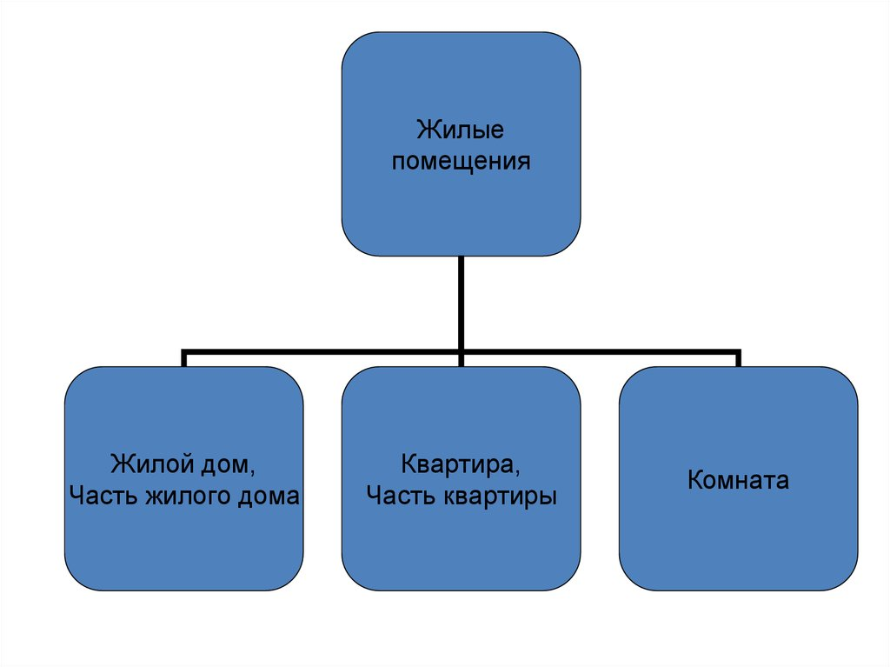

Slide 39
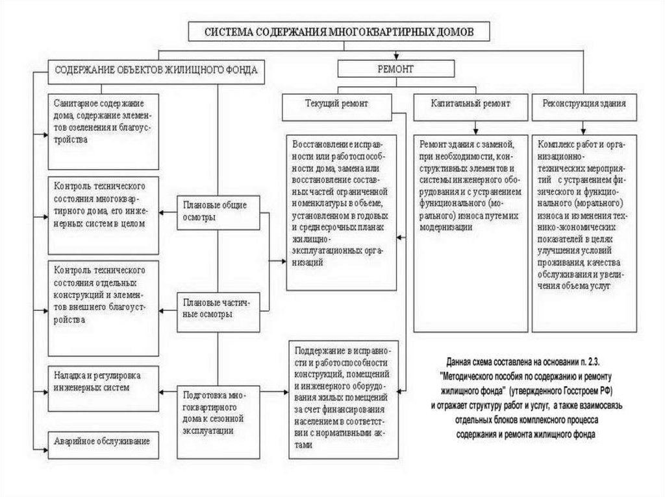

Slide 40
Литература
А.Ф.Юдина. Реконструкция и техническая реставрация зданий исооружений.-М.: Академия,2016.

Slide 41
Контрольные вопросы
1 Что такое жилищное право
2 Назовите объект жилищных правоотношений
3 Перечислите виды жилищного фонда
4 Как классифицируется жилищный фонд
5 Обязанности собственников жилья

